Slide 1
液压传动及控制（乙）
流体动力与机电系统国家重点实验室
2021.11.23

Slide 2
第五讲 液压辅助装置

Slide 3
液压辅助装置
蓄能器：功能、分类、容积计算
过滤器：功能和主要性能指标
油箱：功能、结构和容量
热交换器（冷却器和加热器）
液压管件

Slide 4
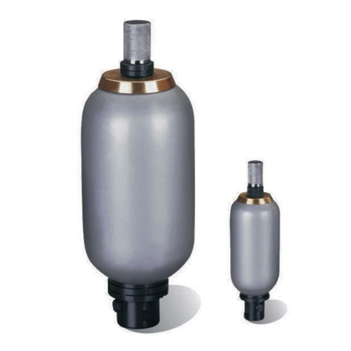
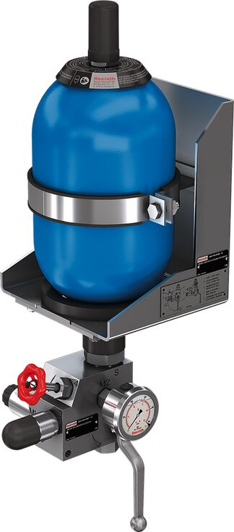
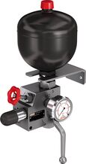
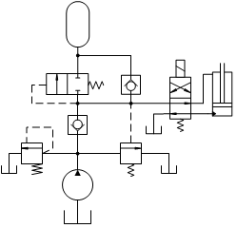
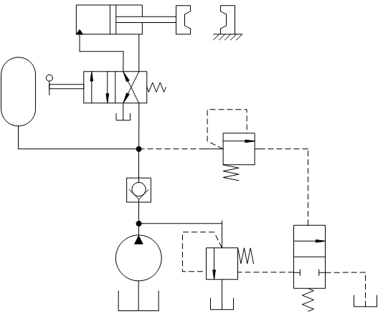
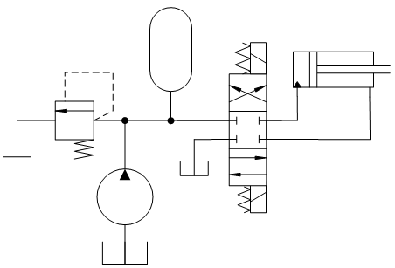
蓄能器
蓄能器功用
短时间大量供油，辅助动力源
维持系统压力，保压补漏
减小液压冲击或压力脉动
储存油液压力能，必要时释放
图7-1 蓄能器作紧急动力源
图7-2 补偿泄漏和保持恒压
图7-3 蓄能器吸收压力冲击

Slide 5
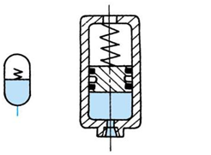
蓄能器
蓄能器分类
利用弹簧的压缩和伸长来储存、释放压力能
结构简单、反应灵敏、但容量小
供小容量、低压回路缓冲用，不适合高压或高频工作场合
弹簧式
气瓶式
活塞式
气囊式
隔膜式
盒式
直通气囊式
利用气体的压缩和膨胀储存、释放压力能
根据气体和油液隔离方式不同分类：皮囊式、活塞式、隔膜式最为常见
充气式

Slide 6
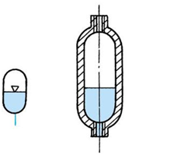
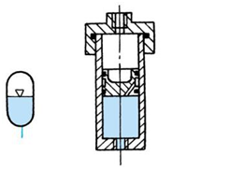
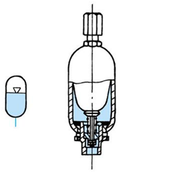
蓄能器
充气式
特点说明
蓄能器分类
气瓶式
1.气体和容液在蓄能器中直接接触
2.容量大、惯性小、反应灵敏、轮廓尺寸小，但气体容易混入油内，影响工作平稳性
3.只适用于大流量的中、低压回路
活塞式
1.气体和容液在蓄能器中由活塞隔开
2.结构简单，工作可靠，安装容易，维护方便，但活塞惯性大，活塞和缸壁间有摩擦，反应不够灵敏，密封要求较高
3.用来储存能量，或供中、高压系统吸收压力脉动之用
气囊式
1.气体和容液在蓄能器中由气囊隔开
2.结构尺寸小，质量小，安装方便，维护容易，气囊惯性小，反应灵敏；但气囊和壳体制造都较难
3.弹簧的进油阀使油液能进入蓄能器但防止气囊自油口被挤出。
4.折合型气囊容量较大，可用来储存能量；波纹型气囊适用于吸收冲击。

Slide 7
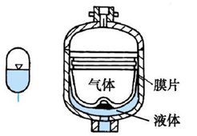
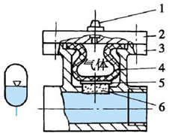
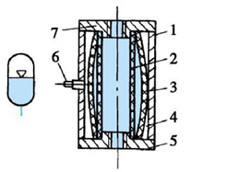
蓄能器
充气式
蓄能器分类
特点说明
隔膜式
1.气体和容液在蓄能器中由膜片隔开
2.液气隔离可靠，密封性能好，无泄漏
3.隔膜动作灵敏，容积小（0.16-2.8L）
4.用于补偿系统泄漏、吸收流量脉动和压力冲击；最高工作压力21MPa
盒式
1.气体和容液在蓄能器中由颈柱和橡胶袋隔开
2.油液压力通过颈柱压缩橡胶袋
3.液气隔离可靠，橡胶袋容积小
4.用于液压泵出口吸振器用；最高工作压力21MPa
1—充气阀 2—盖 3—本体
4—橡胶袋 5—挡块 6—颈柱
直通
气囊式
1.气体和容液在蓄能器中由橡胶管隔开
2.油从内管流过；气体容量小，可直接安装在管路上，节省空间
3.用于吸收脉动，降低噪声；最高工作压力21MPa
1—外管 2—多孔内管 3—橡胶管
4—气腔 5、7—端盖 6—充气阀

Slide 8
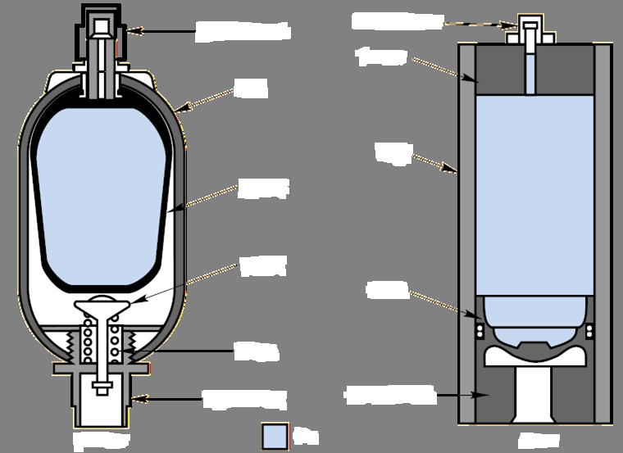
蓄能器
容积计算
充气阀口
充气阀口
气体腔
壳体
壳体
皮囊
菌形阀
活塞
弹簧
液压腔
液压腔
气体
皮囊式
活塞式
图 皮囊式与活塞式蓄能器

Slide 9
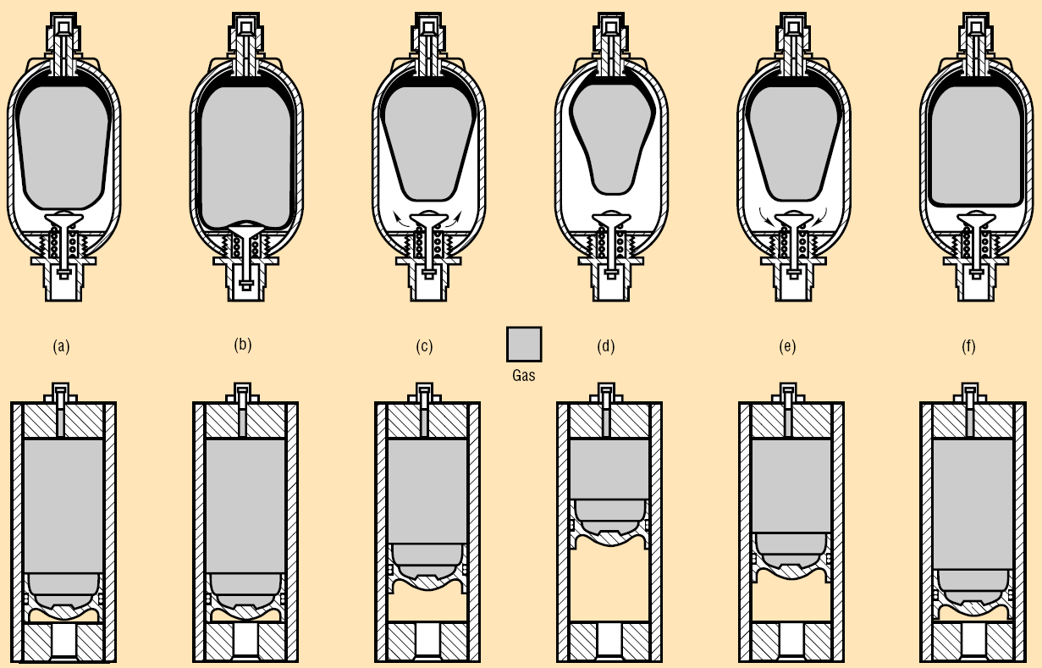
蓄能器
容积计算
蓄能器工作过程示意图

Slide 10
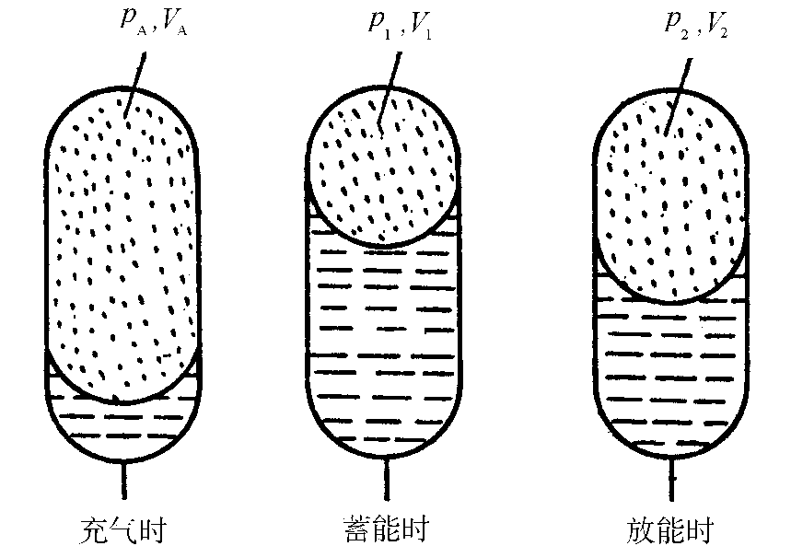
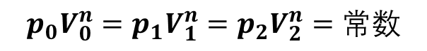
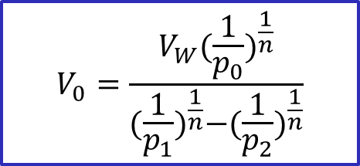
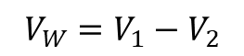
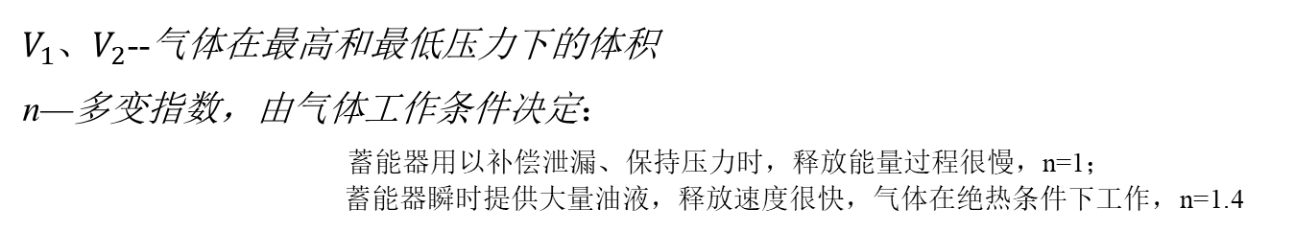

蓄能器
容积计算
用于储存和释放压力能
蓄能器容积$V_{0}是由$充气压力$p_{0}$、工作中要求输出的油液体积$V_{m}、$系统最高工作压力$p_{1}$和最低工作压力$p_{2}$决定。
$$p_{0}V_{0}^{n}=p_{1}V_{1}^{n}=p_{2}V_{2}^{n}=常数$$
$V_{1}$、$V_{2}$--气体在最高和最低压力下的体积
n—多变指数，由气体工作条件决定：
蓄能器用以补偿泄漏、保持压力时，释放能量过程很慢，n=1；
蓄能器瞬时提供大量油液，释放速度很快，气体在绝热条件下工作，n=1.4
气囊式蓄能器储存和释放能量工作过程
$$V_{W}=V_{1}−V_{2}$$
$$V_{0}=\frac{V_{W}{(\frac{1}{p_{0}})}^{\frac{1}{n}}}{{(\frac{1}{p_{1}})}^{\frac{1}{n}}−{(\frac{1}{p_{2}})}^{\frac{1}{n}}}$$
折合型气囊$p_{0}=(0.8−0.85)p_{2}$ 波纹型气囊$p_{0}=(0.6−0.65)p_{2}$
气囊工作容腔在1/2-1/3区段内变化，气囊更经久耐用。

Slide 11

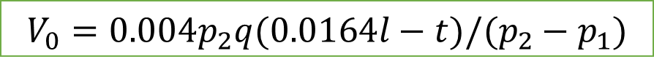
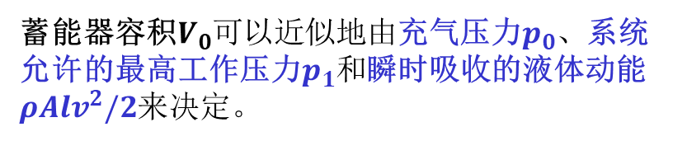
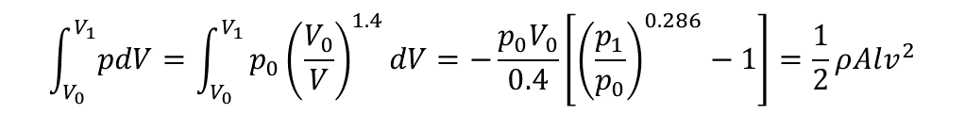
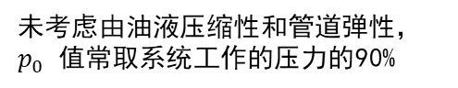
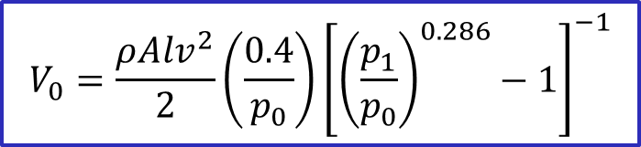
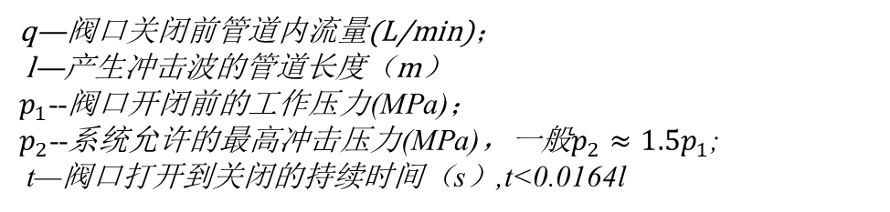
蓄能器
容积计算
用于吸收因阀交换而在管路中产生的压力冲击
蓄能器容积$V_{0}$可以近似地由充气压力$p_{0}$、系统允许的最高工作压力$p_{1}$和瞬时吸收的液体动能$ρAlv^{2}/2$来决定。
蓄能器中气体绝热过程压缩吸收能量：
$$\int_{V_{0}}^{V_{1}}{pdV}=\int_{V_{0}}^{V_{1}}{p_{0}{\left(\frac{V_{0}}{V}\right)}^{1.4}dV}=−\frac{p_{0}V_{0}}{0.4}\left[{\left(\frac{p_{1}}{p_{0}}\right)}^{0.286}−1\right]=\frac{1}{2}ρAlv^{2}$$
气囊式蓄能器储存和释放能量工作过程
$$V_{0}=\frac{ρAlv^{2}}{2}\left(\frac{0.4}{p_{0}}\right){\left[{\left(\frac{p_{1}}{p_{0}}\right)}^{0.286}−1\right]}^{−1}$$
未考虑由油液压缩性和管道弹性，$p_{0}$ 值常取系统工作的压力的90%
工程实际中经验公式
$$V_{0}=0.004p_{2}q(0.0164l−t)/(p_{2}−p_{1})$$
q—阀口关闭前管道内流量(L/min)；
l—产生冲击波的管道长度（m）
$p_{1}$--阀口开闭前的工作压力(MPa)；
$p_{2}$--系统允许的最高冲击压力(MPa)，一般$p_{2}≈1.5p_{1}$;
t—阀口打开到关闭的持续时间（s）,t<0.0164l

Slide 12
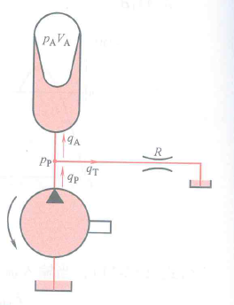
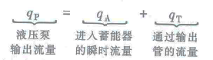
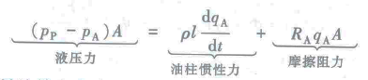
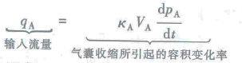
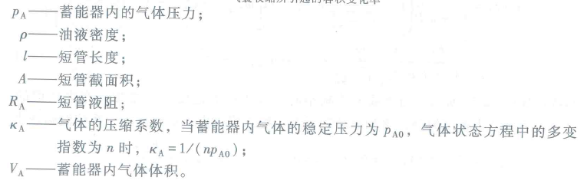
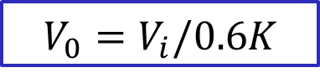
蓄能器
容积计算
用于吸收液压泵脉动压力
蓄能器容积$V_{0}$与其动态特性及相应管路动态性能有关
液压泵-蓄能器组合
工程实际中经验公式
$$V_{0}=V_{i}/0.6K$$
K-与泵类型有关参数

Slide 13
蓄能器
安装
用于吸收液压冲击或压力脉动时宜放在冲击源或脉动源旁
补油保压时宜放在尽可能接近有关的执行元件处
使用
充气式蓄能器应使用惰性气体（一般为氮气），允许工作压力视蓄能器结构形式而定
各类蓄能器各有其适用工作范围（压力、温度）
气囊式蓄能器原则上应垂直安装（油口向下）
管路上蓄能器须用支板或支架固定
蓄能器与管路系统应安装截止阀，供充气、检修时使用；蓄能器与液压泵之间应安装单向阀，防止液压泵停转时压力油倒流入泵

Slide 14


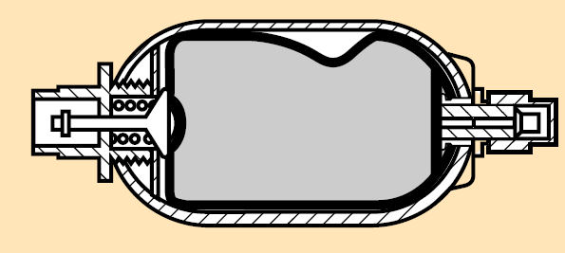
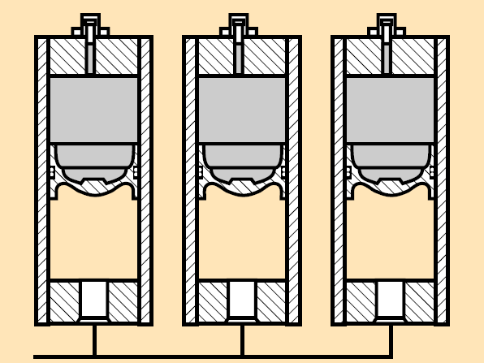
蓄能器
使用与安装
压力不够或倾覆力矩对皮囊的破坏
水平放置易造成皮囊磨损
带多气瓶的大容量高速活塞式蓄能器
几个蓄能器并联提供大流量

Slide 15
过滤器
过滤器功用
滤除液压油液杂质，保持油液清洁
过滤器类型
按滤芯材料的过滤机制分类：
表面型过滤器：网式过滤器、线隙式过滤器
滤芯材料具有均匀的标定小孔，可滤除比小孔尺寸大杂质；
污染杂质截留在滤芯靠油液上游一面，易阻塞
深度型过滤器：纸芯式过滤器、烧结式过滤器
滤芯材料为多孔可透性材料，内部具有曲折迂回通道，
大于表面孔径材质被截留在外表面，较小污染杂质进入滤材内部撞到通道壁上，
由于吸附作用而滤除，内部通道利于污染杂质沉积
吸附型过滤器：磁性过滤器
滤芯材料可把油液中有关杂质吸附在其表面上，如磁芯可吸附油液中铁质杂质

Slide 16
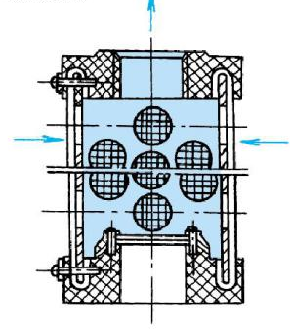
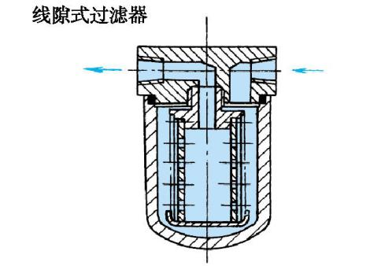
过滤器
过滤器类型
表面型-网式过滤器：过滤精度与铜丝网层数及网孔大小有关。在压力管路上常用100、150、200目(每英寸长度上孔数)的铜丝网，在液压泵吸油管路上常采用20～40目铜丝网。压力损失不超过0.004Mpa；结构简单，通流能力大，清洗方便，但过滤精度低。
表面型-线隙式过滤器：滤芯由绕在心架上的一层金属线组成，依靠线间微小间隙来挡住油液中杂质的通过；压力损失约为0.03～0.06MPa；结构简单，通流能力大，过滤精度高，但滤心材料强度低，不易清洗，用于低压管道中。

Slide 17
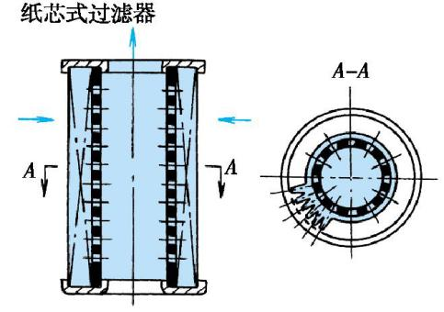
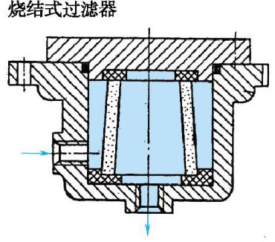
过滤器
过滤器类型
深度型-纸芯式过滤器：滤芯为平纹或波纹的酚醛树脂或木浆微孔滤纸制成的纸芯。纸芯常制成折叠形；压力损失约为0.01～0.04MPa；过滤精度高，但堵塞后无法清洗，必须更换纸心，通常用于精过滤。
深度型-烧结式过滤器：滤心由金属粉末烧结而成，利用金属颗粒间的微孔来挡住油中杂质通过。改变金属粉末的颗粒大小，就可以制出不同过滤精度的滤心；压力损失约为0.03～0.2MPa；过滤精度高，滤心能承受高压，但金属颗粒易脱落，堵塞后不易清洗；适用于精过滤。

Slide 18
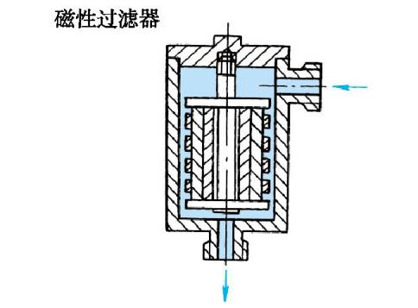
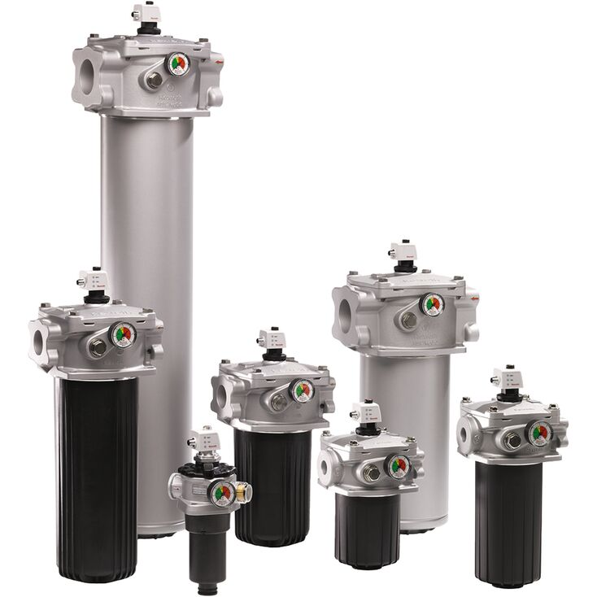
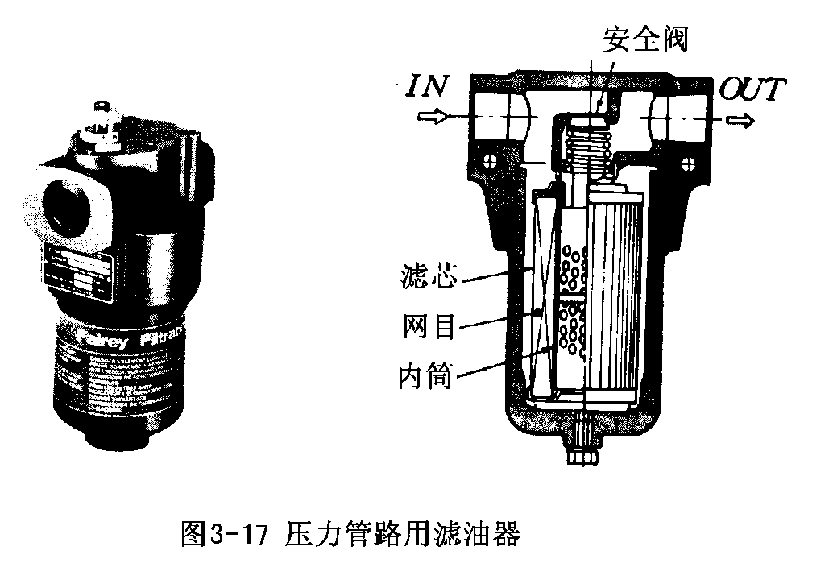
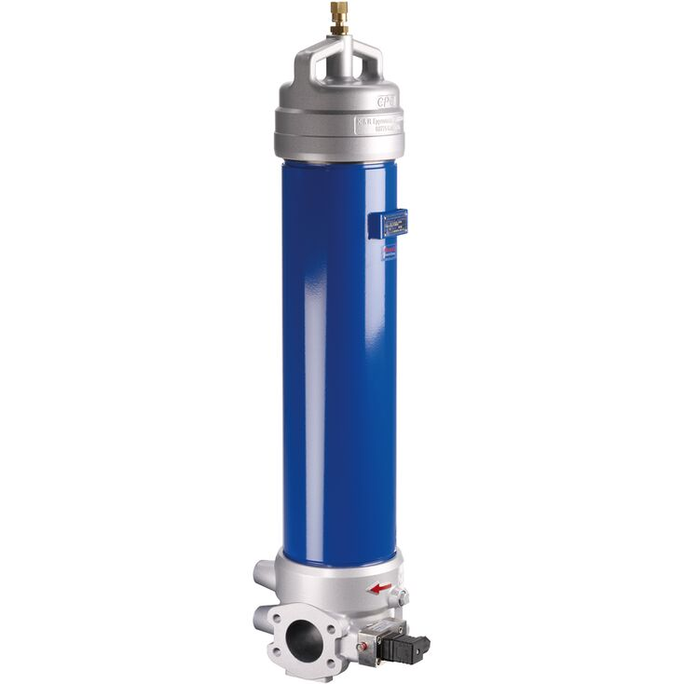
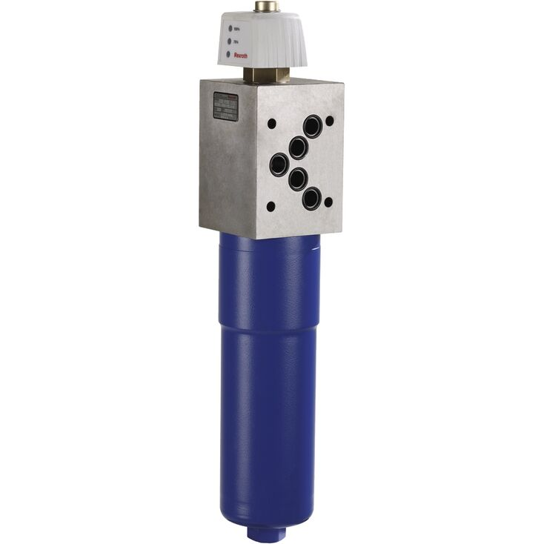
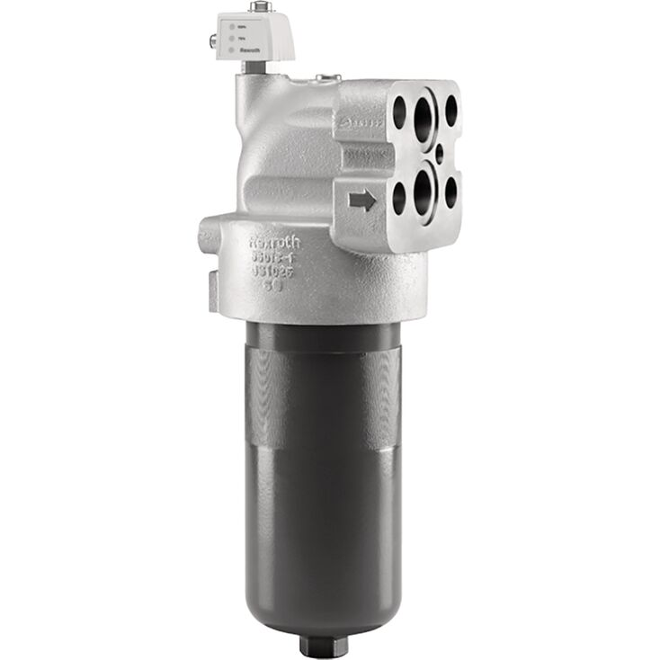
过滤器
过滤器类型
吸附型-磁性过滤器：滤芯为永久磁铁制成，能吸住油液中铁屑、铁粉或带磁性磨料；也可与其他形式滤芯合起来制成复合式过滤器；对加工钢铁件的机床液压系统特别适用。
油箱安装回油过滤器
压力管路安装过滤器

Slide 19
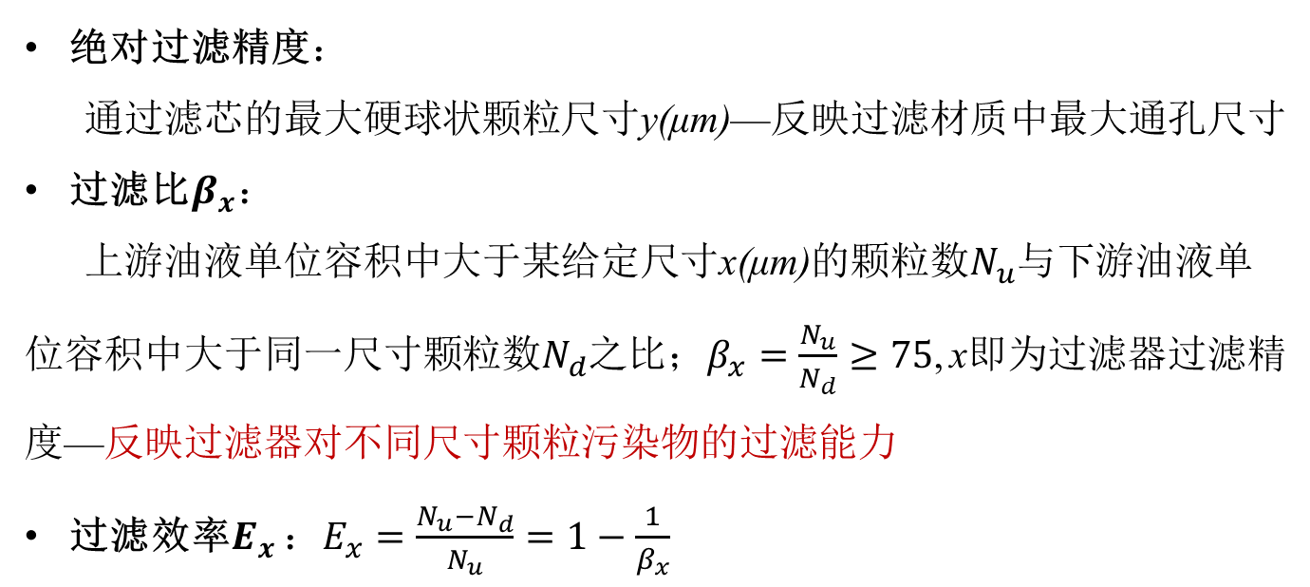
过滤器
过滤器的主要性能指标
过滤精度
过滤器对各种不同改尺寸污染颗粒的滤除能力
绝对过滤精度：
通过滤芯的最大硬球状颗粒尺寸y(μm)—反映过滤材质中最大通孔尺寸
过滤比$β_{x}：$
上游油液单位容积中大于某给定尺寸x(μm)的颗粒数$N_{u}$与下游油液单位容积中大于同一尺寸颗粒数$N_{d}$之比；$β_{x}=\frac{N_{u}}{N_{d}}≥75$, x即为过滤器过滤精度—反映过滤器对不同尺寸颗粒污染物的过滤能力
过滤效率$E_{x}$ ：$E_{x}=\frac{N_{u}−N_{d}}{N_{u}}=1−\frac{1}{β_{x}}$

Slide 20
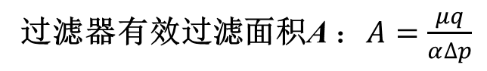
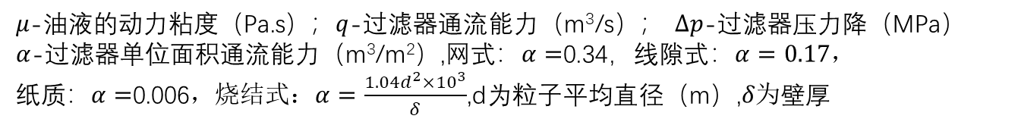
过滤器
过滤器的主要性能指标
压降特性
油液流过滤芯时必然产生的压降（压力损失）
-最大允许压降
滤芯尺寸流量一定，压降随过滤精度提高而增加，随油液粘度增大而增加，随过滤面积增大而下降。最大允许压降，保护过滤器不受破坏或系统压力不致过高
纳垢容量
压降达到其规定限值前可滤除并容纳的污染物数量
--反映寿命
过滤器有效过滤面积A ：$A=\frac{μq}{α∆p}$
$μ$-油液的动力粘度（Pa.s）；$q$-过滤器通流能力（m³/s）； $∆p$-过滤器压力降（MPa）
$α$-过滤器单位面积通流能力（m³/m²）,网式：$α=$0.34，线隙式：$α=0.17，$
纸质：$α=$0.006，烧结式：$α=\frac{1.04d^{2}×{10}^{3}}{δ}$,d为粒子平均直径（m）,$δ为$壁厚

Slide 21
过滤器
过滤器的选用和安装
对过滤器的要求
过滤精度满足要求
较长时间内保持足够的通流能力
滤芯具有足够的强度、耐腐蚀性好、规定温度下持久工作
易于清洗和更换，便于拆装和维修
按过滤精度、通流能力、工作压力、油液粘度、工作温度条件选定
液压系统建议采用的过滤精度
使用场所 | 提高换向阀操作可靠度 | 保持微小流量控制 | 一般液压机器操作可靠度 | 保持伺服阀可靠度
建议过滤精度 | 10μm左右 | 10μm | 25μm左右 | 5—10μm
为减低阻力，滤油器的容量为泵流量的2倍以上
滤芯耐压和壳体耐压

Slide 22
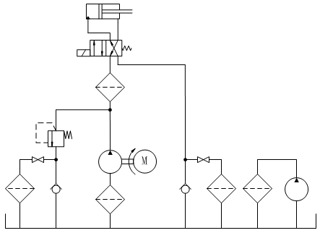
过滤器
过滤器在液压系统的安装位置
过滤器的选用和安装
泵出口过滤器
承受油路工作压力和冲击压力高压
过滤阻力不超过0.35MPa以减小压力损失和滤芯所受压应力
通流能力要求至少必须通过液压泵全部流量
为防止堵塞引起泵过载或滤芯损坏，压力油路宜并联旁通阀或串联堵塞指示装置
保护除液压泵外其他液压元件
独立过滤循环系统
独立主液压系统
不间断清除系统杂质
特别适用大型机械液压系统
溢流阀回油管路过滤器
通流能力要求只需通过液压泵全部流量的20%-30%
不会在主回路造成压降，不必承受系统工作压力
泵吸油口过滤器
要求过滤器有较大通流能力
（必须通过泵全部流量）
较小阻力（不大于0.01-0.02MPa）
→一般采用网式滤油器
主要保护液压泵
回油管路过滤器
要求过滤器有较大通流能力（必须通过泵全部流量）
允许滤芯强度和刚度较低，允许较大压降
与过滤器并联单向阀起旁通阀作用，防止泵低温起动时高粘度油通过滤芯或滤芯堵塞等引起系统压力升高
可以滤掉液压元件磨损后生成金属屑和橡胶颗粒，保护系统

Slide 23
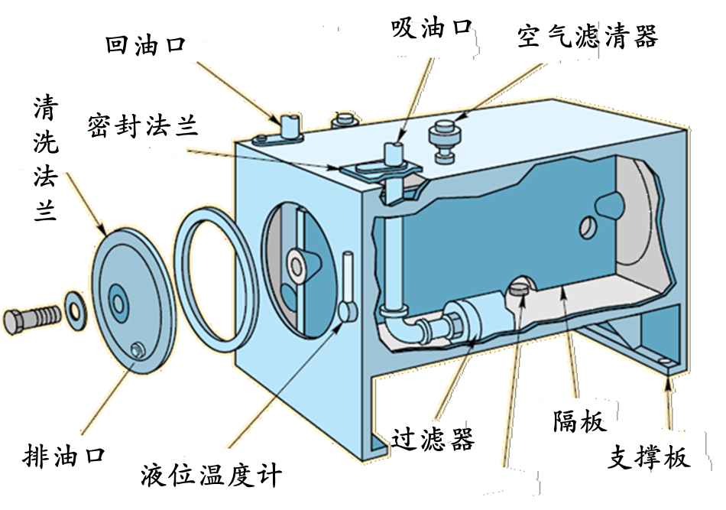
液压油箱
油箱在液压系统主要功用
贮存系统循环所需油液
散热或保温
释出混在油液中气体、沉淀油液污染物
为系统中元件安装提供位置
油箱结构形式
整体式油箱
分离式油箱
开式油箱
闭式油箱
典型油箱结构

Slide 24
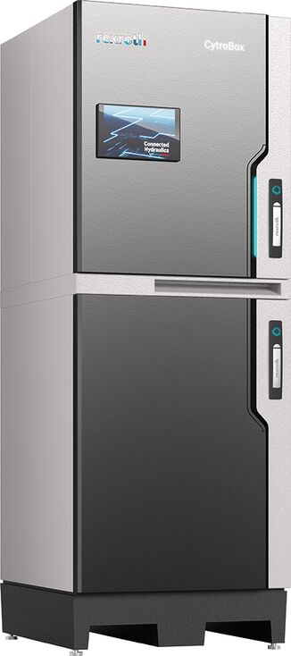






液压油箱
油箱结构形式
整体式油箱利用主机内腔为油箱，结构紧凑，易于回收漏油，但维修不便，散热条件不好
分离式油箱单独设置减少油箱发热和液压振动对主机影响，应用较为广泛
开式油箱：油箱液面和大气相通，应用最广
闭式油箱：油箱液面与大气隔绝，特殊应用，泵稀有条件好，但回油、泄油承受背压，还需配置充气管、安全阀等稳定油箱内充气压力。
整体式油箱
分离式油箱
开式油箱
闭式油箱
新型液压机组

Slide 25



液压油箱
泵站应用示例
典型的油箱上置安装

Slide 26


液压油箱
泵站应用示例
典型的浸油式泵站

Slide 27

液压油箱
容量
油箱的有效容积
油面高度为油箱高度80%时的容积
油箱容积根据液压系统发热、散热平衡的原则来计算，在系统负载较大、长期连续工作时必不可少。
一般工程应用，油箱有效容积可按液压泵额定流量q_{p}(L/min)估算
$$V=ξq_{p}$$
V --为油箱的有效容积(L)；
ξ--为与系统压力有关的经验数字：
低压系统ξ=2～4
中压系统ξ=5～7
高压系统ξ=10～12

Slide 28


液压油箱
设计注意事项
隔板及配管安装
隔板装在吸油侧和回油侧之间，尽量远离；
增加油液循环距离，使液有足够的时间分离气泡，沉淀杂质，消散热量。
油箱中常见的配油管有回油管、吸油管及排泄管等。吸油管的口径应为其余供油管径的1.5倍，以免泵吸入不良，回油管末端要浸在液面下且其末端切成45°倾角并面向箱壁，以使回油冲击箱壁而形成回流以利于冷却油温，又利于杂质的沉淀。
隔板的位置
配管安装尺寸

Slide 29

液压油箱
设计注意事项
配管安装、箱体布置
系统中泄油管应尽量单独接入油箱。各类控制阀的排泄管端部应在液面以上，以免产生背压；泵和马达的外泄油管其端部应在液面之下以免吸入空气。
为了易于散热和便于对油箱进行搬移及维护保养，箱底离地在150mm以上。箱底应倾斜，最低部位处设置堵塞，以便排放污油。
油箱内壁应涂上耐油防锈的涂料。外壁如涂上一层极薄的黑漆(不超过0.025mm厚度)，会有很好的辐射冷却效果。
附设装置
为了监测液面，油箱侧壁应装油面指示计。为了检测油温，一般在油箱上装温度计，温度计直接浸入油中。在油箱上亦装有压力计可用以指示泵的工作压力。

Slide 30
液压油箱
设计注意事项
钢板厚度
分离式油箱一般用2.5～4mm钢板焊成。箱壁愈薄，散热愈快；
建议100L容量的油箱箱壁厚度取1.5mm，400L以下的取3mm，400L以上的取6mm；
箱底厚度大于箱壁，箱盖厚度应为箱壁的4倍。
大尺寸油箱要加焊角板、筋条，以增加刚性。
当液压泵及其驱动电机和其它液压件都要装在油箱上时，油箱顶盖要相应地加厚。
空滤和油滤
为了防止油液污染，油箱上各盖板、管口处都要妥善密封。
注油器上要加滤油网。
防止油箱出现负压而设置的通气孔上须装空气滤清器。空气滤清器的容量至少应为液压泵额定流量2倍。
油箱内回油集中部分及清污口附近宜装设一些磁性块，以去除油液中的铁屑和带磁性颗粒。

Slide 31
热交换器
液压系统工作温度一般希望保持在30-50℃范围之内，
最高不超过65℃，最低不低于15℃。
油箱散热面积不够，必须采用冷却器来抑制油温过高。
环境温度太低无法使液压泵启动或正常运转，必须安装加热器
冷却器
油冷却器可分成水冷式和气冷式
一些新型的冷却器出现：冷媒式电、制冷
加热器
热水或蒸汽加热，最常用电加热器

Slide 32



热交换器
冷却器
水冷却器
单、双、四管多管式油冷却器
空气冷却器

Slide 33


热交换器
冷却器
水冷式壳管式冷却器形式多种，直管形油冷却器把直管形冷却管装在一外壳内，使液压油产生垂直于冷却管流动以加强热的传导。冷却管通常由小直径管子组成，材料可用铝、钢、不锈钢无缝钢管，但为增加热传效果，一般采用铜管并在铜管上滚牙以增进散热面积。
板式冷却器
气冷式由风扇和许多带散热片的管子所构成。油在冷却管中流动，风扇使空气穿过管子和散热片表面，使液压油冷却。其冷却效率较水冷低，但如果冷却水取得不易或水冷式油冷式不易安装的场所，必须采用气冷式，尤以行走机械的液压系统使用较多。
翅片管式冷却器

Slide 34



热交换器
冷却器 安装
油冷却器安装在热发生体附近，且液压油流经油冷却器时，压力不得大于1MPa。有时必须以安全阀来保护，以使它免于高压的冲击而造成损坏。
主溢流阀溢流口安装，热油直接冷却，不受系统冲击要影响，单向阀保护，截止阀在启动时使液压油直接回油箱
直接安装主回油路，冷却速度快，但有冲击压力，冷却器承受较高压力
独立的冷却系统，单独液压泵将热工作介质通入冷却器，不受液压冲击影响
冷却器安装溢流阀溢流口
冷却器安装主油路回油侧
独立冷却回油系统

Slide 35

热交换器
加热器
电加热器在结构简单，使用方便，可按需自动调节温度，广泛应用
法兰安装在油箱壁上，发热部分全部浸在油液内
安装在厢内油液流动处、电路上设置连锁保护装置。油液没有完全包围加热元件，或没有足够循环，不能工作。
电加热器安装

Slide 36

管件
液压附件包括管道和管接头
功用：连接液压元件和输送油液
要求：足够强度、密封性好、压力损失小、工艺性好和装拆方便
管道
管道有硬管（钢管、纯铜管）和软管（尼龙管、塑料管和橡胶管）等
选用时由安装位置（装配难易）、工作压力（耐压）、工作条件选用
规格尺寸为管道内径d 、壁厚$δ$
管接头
管道间、管道元件间可拆连接件
焊接接头、卡套式接头、扩口接头、扣压式接头、快速接头等形式
根据使用需要来决定采用何种连接方式：
国家标准米制锥螺纹（ZM）-中低压系统（自身锥体旋紧，聚四氟乙烯生料带密封）
细牙普通螺纹-高压液压系统（组合垫圈或O型圈、纯铜垫圈断面密封）

Slide 37
管件
管道
各种常用管道的特点及适用场合
种类 | 特点和适用场合
钢管 | 能承受高压，价格低廉，耐油，抗腐蚀，刚性好； 但装配时不能任意弯曲； 常在装拆方便处用作压力管道（中高压无缝管，低压焊接管）
纯铜管 | 易弯曲成各种形状，但承压能力一般不超过6.5-10MPa； 抗振能力较弱，易使油液氧化； 通常用于液压装置内配接不便之处
尼龙管 | 加热后可以随意弯曲成形或扩口，冷却后定形不变； 承压因材质而定，2.5MPa至8MPa不等，最高可达16MPa
塑料管 | 质轻耐油，价格便宜，装配方便； 承压能力低，长期使用会变质老化； 适宜压力低于0.5MPa的回油管、泄油管
橡胶管 | 高压管由耐油橡胶夹几层编织网制成，钢丝网层数越多，耐压越高； 价廉，用作中、高压系统中相对运动件的压力管道 低压管由耐油橡胶夹帆布制成，可用作回油管道
硬管
软管

Slide 38









管件
管道
规格尺寸为管道内径d 、壁厚$δ$
$$d=2\sqrt{\frac{q}{πv}}$$
$$δ=\frac{pdn}{2R_{m}}$$
$δ$--管道壁厚；
$q$—管内工作压力；
n—安全系数；
$R_{m}$--管道材料抗拉强度
d--管道内径；
$q$—管内流量；
$v$—管中油液流速；
流速$v$选取：
吸油管取0.5-1m/s；
压力油管取2.5-5m/s，高压取大，低压取小，管道短取大，油液粘度大取小；
回油管取1.5-2.5m/s；
短管及局部收缩处取5-7m/s
安全系数$n$选取：
钢管：
$p<7MPa,$取$n=$8；
$7MPa<p<17.5MPa,$取$n=$6； $p>17.5MPa,$取$n=$4
铜管：$\frac{R_{m}}{n}≤25MPa$
$$p_{B}=R_{m}\left[\frac{\frac{d}{δ_{min}}+1}{\frac{1}{2}{\left(\frac{d}{δ_{min}}\right)}^{2}+\frac{d}{δ_{min}}+1}\right]$$
金属管道的爆破压力$p_{B}$

Slide 39




管件
管道
管路布置
优劣比较

Slide 40




管件
管接头
卡套管接头
1-接头体 2-管路 3-螺母 4-卡套
扩口管接头
1-接头体 2-管套 3-螺母
焊接管接头
1-接管 2-螺母 3，6-密封圈 4-接头体 5-本体
扣压式胶管接头
1-芯管 2-接头外套
快速接头
1，7-弹簧 2，6-阀芯
3-钢球 4-外套 5-接头体

Slide 41








管件
管接头
（a）
（b）
（c）
（d）
快换管接头的不同联接形式

Slide 42
液压辅助装置
目的任务
了解液压辅助装置功用结构
掌握液压辅助装置功用、原理
重点难点
功用、符号
选型
作业
7-1 7-2 7-4

